Slide 1
資料１－３
令和６年度における
協議会構成機関の自動車環境対策の
進捗状況について
大阪府自動車排出窒素酸化物及び粒子状物質総量削減計画策定協議会
令和７年度第１回 総量削減計画進行管理検討部会（R8.2.10）

Slide 2
主な自動車環境対策
１．自動車の適切な点検・整備等による自動車単体規制の推進
２．車種規制の適正かつ確実な実施
３．官民協働による電動車等の普及促進
４．エコドライブの推進
５．輸送効率の向上等の取組促進による交通需要の調整・低減
６．バイパスの整備、交差点改良等の交通流対策
７．環境に配慮した自動車利用についての普及啓発・環境教育

Slide 3
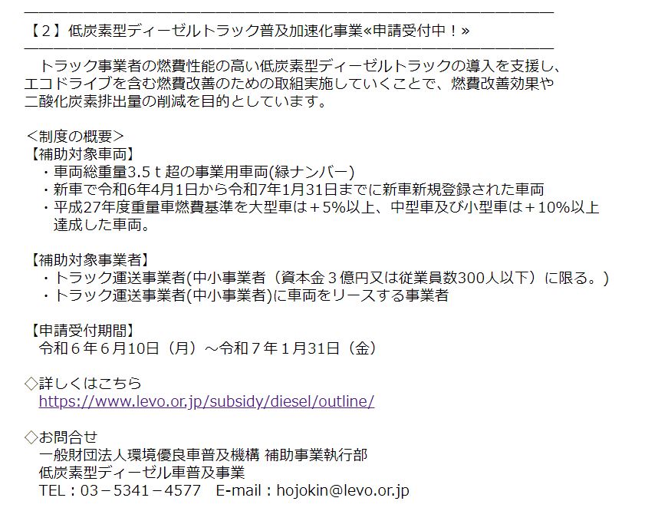
＜取組状況＞
1.自動車単体規制の推進
最新規制(H28規制)適合車が着実に増加
適正点検整備研修会（近畿運輸局）
街頭検査の実施（近畿運輸局）
最新規制適合車等への転換促進
・ＨＶ、ＣＮＧトラック等導入補助（近畿運輸局)
・低炭素型ディーゼルトラック導入補助（環境省）等
ディーゼル普通貨物車の規制適合車別構成割合の推移
（出典）環境省ナンバープレート調査結果より大阪府作成
大阪府・メールマガジン「おおさか自動車環境ニュース」
での情報発信
・配信登録者、「大阪自動車環境対策推進会議」及び「おおさか電動車協働普及サポートネット」の各構成機関に、最新の規制適合車への転換が対象となる「低炭素型ディーゼルトラック普及加速化事業」等の補助金情報提供を実施

Slide 4
＜取組状況＞
2.車種規制の実施等
法に基づく車種規制の実施（環境省、国土交通省）
車種規制：自動車NOx・PM法の対策地域において規制値を満足していない車の新規の登録が出来ない
府条例に基づく流入車規制
実施期間（H21.1～R4.3）
 | 初度登録年が平成25年以降の貨物車 |  | 貨物車 登録台数
 | 台数 | 割合
大阪府 | 223,567 | 69% | 325,521
近畿 | 483,154 | 63% | 763,395
全国 | 3,396,178 | 57% | 5,938,880
流入車の非適合車率の推移
大阪府の車両代替の状況（貨物車）
（出典）環境省ナンバープレート調査結果より大阪府作成
（出典）一般財団法人 自動車検査登録情報協会
「初度登録年別 自動車保有車両数」（R7.3現在）
から大阪府作成

Slide 5
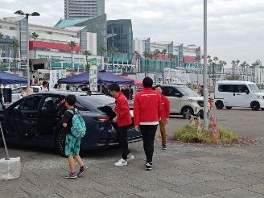
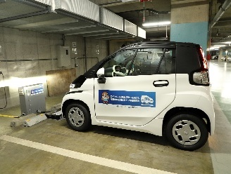
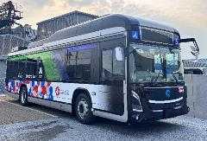
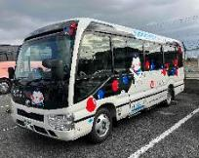
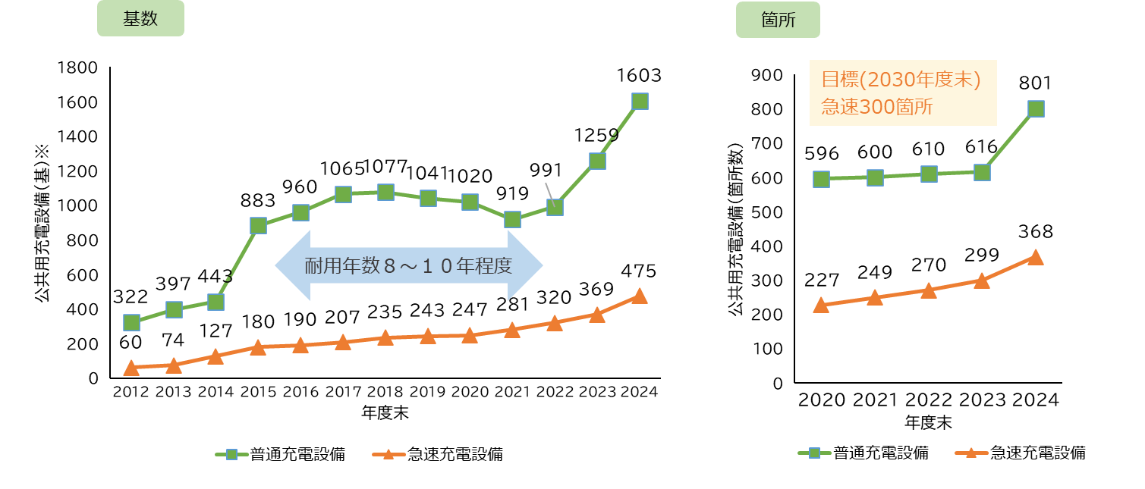
＜取組状況＞
３.電動車等の普及促進
おおさか電動車普及戦略(R3.6策定)の推進
官民協働による導入促進
おおさか電動車協働普及サポートネット（R7.３時点で107団体）
を通じた電動車の展示・試乗会の開催及びワイヤレス給電技術の実証
＜取組実績（R6年度）＞電動車の展示・試乗会７回、メールマガジン発行19回
ZEVの展示・試乗会
ワイヤレス給電技術
電動車の導入支援
万博来場者輸送用のEV/FCバスを導入するバス事業者への補助
＜取組実績（R6年度）＞EVバス32台、FCバス１台を導入
充電設備や燃料供給施設の整備促進
充電サービス事業者と連携した府有施設への充電設備設置
集合住宅向け充電設備設置説明会の開催
＜取組実績（R6年度末時点の設置状況）＞
充電設備：急速充電 475口 、 普通充電 1,603口
水素ステーション：8か所
EVバス
FCバス
目標(2030年度末)
普通1500基
普及啓発（リーフレット等の作成）
大阪自動車環境対策推進会議において啓発物を作成
＜取組実績＞
ポスター・リーフレット・紙クリアファイルの作成及びイベントでの配布
※2023年度から口数で集計
府域における充電インフラ整備状況

Slide 6


＜参考＞おおさか電動車普及戦略（R3.6）目標
国の目標
●乗用車は、2035年までに、新車販売で電動車100%を実現
●商用車は、小型の車については、新車販売で、2030年までに電動車20～30%、2040年までに電動車・脱炭素燃料車100%を目指す。大型の車については、2020年代に5,000台の先行導入を目指すとともに、2030年までに2040年の電動車の普及目標を設定
府の目標
※国の動向や社会情勢の変化等を踏まえ見直し作業中
●府域の新車販売台数の割合（2030年）
軽乗用車を除く乗用車の新車販売に占める電動車：10割
すべての乗用車の新車販売に占める電動車 ： ９割
すべての乗用車の新車販売に占めるZEV ： ４割
「大阪府地球温暖化対策実行計画(区域施策編)」
●府域の保有台数の割合（2030年度）
府域の自動車(商用車を含む)に占める電動車 ：４割
府域の自動車(商用車を含む)に占めるZEV ：１割
「おおさか電動車普及戦略」

Slide 7
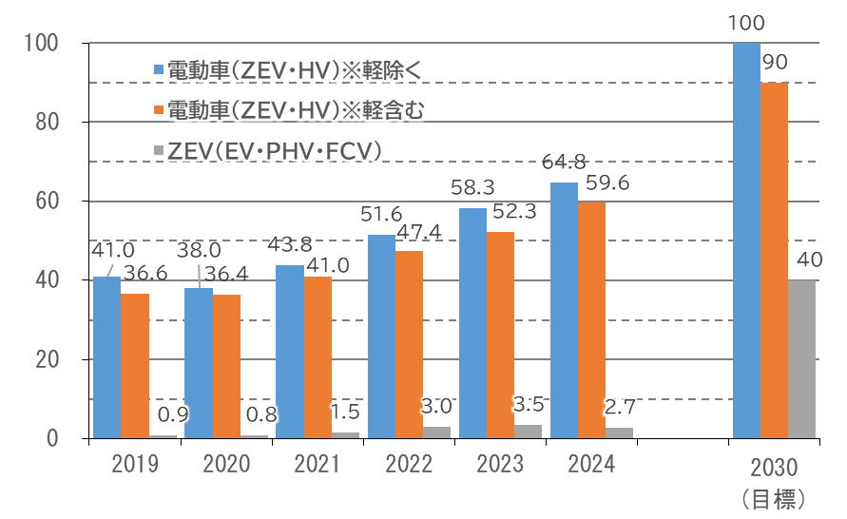
＜参考＞大阪府域の実績（乗用車の新車販売に占める割合）
（％）

Slide 8
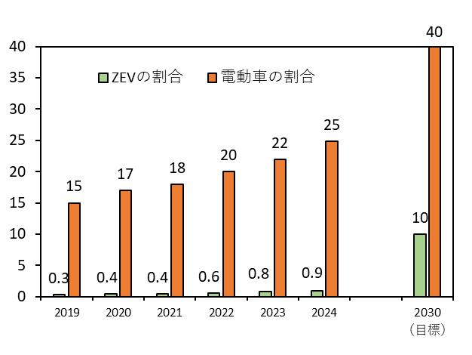
＜参考＞大阪府域の実績（保有台数に占める割合）
（％）

Slide 9
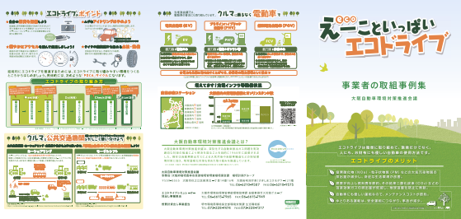

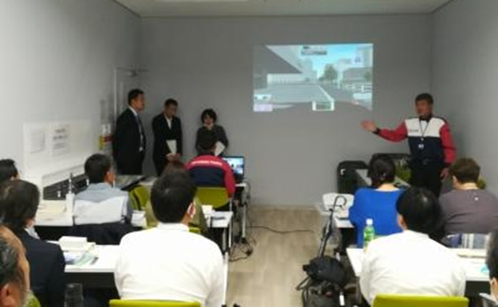
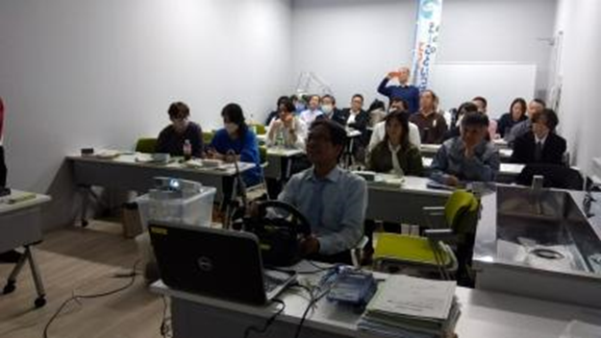
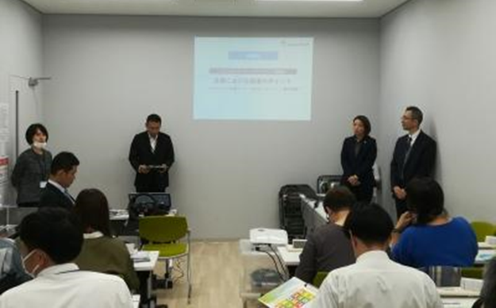
＜取組状況＞
４.エコドライブの推進
エコドライブ講習等の開催
・市町村職員等向け実車講習会（自動車学校等と連携）
・事業者向け講習会
啓発用の取組事例紹介リーフレットによる啓発
えーこといっぱいエコドライブ（事業者の取組事例集）
アイドリングストップの推進 等
大阪府のアイドリングストップ看板
大阪自動車環境対策推進会議主催「事業者向けエコドライブ・セーフティドライブ講習会」
日時：令和６年11月26日 14時から16時まで
場所：「港区土地区画整理記念・交流会館」港区民センター6階第3集会室（大阪市港区磯路1-7-17）
講師：一般社団法人日本自動車連盟（JAF）大阪支部、株式会社アスア
[座学講習]
[エコドライブシミュレーター体験]
［スマホによるReCoo操作体験］
Notes:
参加人数：17名（うち企業３社６名、ほか11名）
ReCoo（レクー）：株式会社アスアが運営する、エコドライブの燃費管理・体験サイト

Slide 10
＜取組状況＞５.交通需要の調整・低減
物流総合効率化法の推進（近畿運輸局）
・「総合物流施策大綱（2021年度～2025年度）」の推進に向けて、2050年カーボンニュートラルに向けたセミナー実施
・モーダルシフト等の推進（「モーダルシフト加速化緊急事業」（補助事業）等）
輸送機関別の貨物流動量（府域）
（出典）貨物地域流動調査（国土交通省）
バス接近表示器【大阪市交通局】
公共交通機関の利便性の向上
【鉄道】北大阪急行線南北線延伸（千里中央～箕面萱野）R6.3開業
なにわ筋線（大阪～【仮称】西本町～JR難波、南海新今宮）R13年完成予定
【バス】 公共車両優先システム（PTPS）の整備（府警）
【その他】駅前広場・バスターミナルの整備

Slide 11
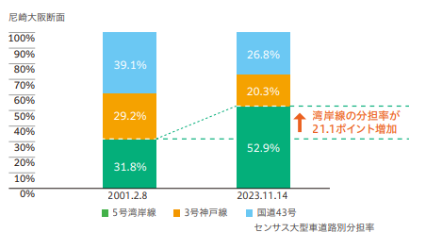
＜取組状況＞６.交通流対策
高速道路の整備
・新名神高速道路 （高槻～神戸）はH30.3開通済、（八幡～高槻）R９完成予定
・阪神高速淀川左岸線 2期（此花区高見～北区豊崎）R14完成予定
・淀川左岸線延伸部（門真市～大阪市）R13完成予定
・阪神高速大和川線 三宝JCT～鉄砲1.4km開通 R2.3完成
バイパスの整備
・一般国道371号石仏バイパス
（河内長野市石仏から同市天見（和歌山県界） R6.6完成 等
連続立体交差事業
・阪急京都線・千里線（R13完成予定）
南海本線（R9完成予定）、
南海本線・高師浜線（R7完成予定） 等
右左折レーン整備
・(旧)大阪中央環状線 桜塚交差点における右折レーン設置（R5完成）
環境ロードプライシング（5号湾岸線）
（阪神高速道路㈱）
5号湾岸線「六甲アイランド北」〜「天保山」の区間。
対象車両で原則３割引 ＊2001.11開始
（出典）阪神高速㈱ サステナビリティレポート2024

Slide 12
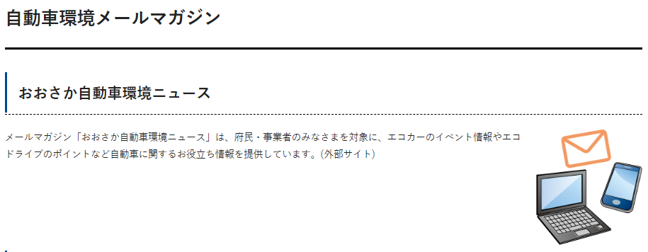
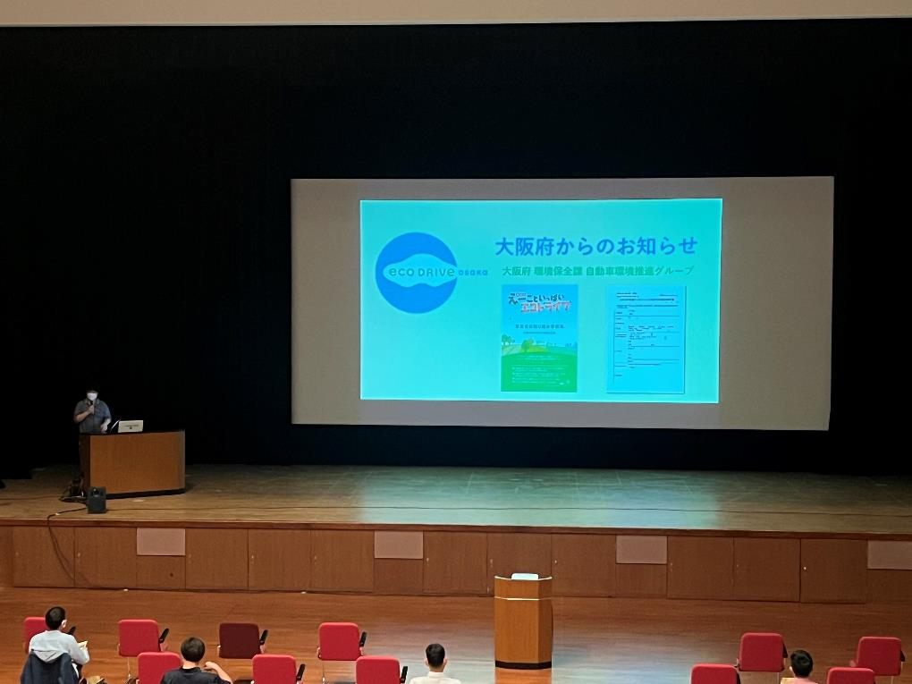
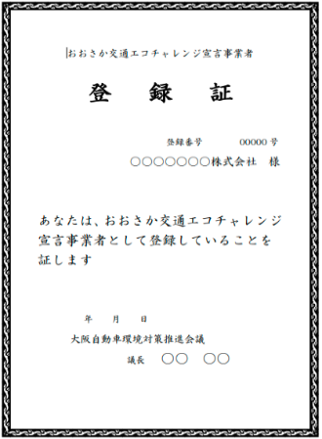
＜取組状況＞７.普及啓発活動
「国道43号・阪神高速神戸線における大気環境改善に向けた交通需要軽減キャンペーン」
阪神高速５号湾岸線への迂回や環境改善に向けたエコドライブの促進について啓発する
『第24回交通需要軽減キャンペ－ン』を令和6年2月に実施
（近畿地方整備局、近畿運輸局、阪神高速道路㈱ 等）
メールマガジン「おおさか自動車環境ニュース」の配信、
ホームページを通じた自動車環境情報の発信（府等）
【メルマガ配信数等 R6:8回 登録者数1,991人】
おおさか自動車環境ニュース
安全運転管理者講習において事業者向け環境対策を
促すための取組事例集のリーフレットの配布
【R6:13回、 22,828部配布】
「おおさか交通エコチャレンジ宣言事業者」
【登録者数 121社（R７.３）】
自ら率先して環境に配慮した自動車の利用を実践することを宣言する制度
区分 | R2 | R3 | R4 | R5 | R6
宣言事業者 | 83社 | 88社 | 101社 | 113社 | 121社
安全運転管理者講習での周知
おおさか交通エコチャレンジ宣言登録証

